Slide 1
Аннотация доклада
Ф.В. Захаров. «Использование EVE-ng для оценки возможности интеграции с оборудованием клиента»
Аннотация: В докладе будет дан обзор возможностей системы виртуализации EVE-ng для практической оценки возможностей интеграции эксплуатируемой сетевой инфраструктуры с новым оборудованием.

Slide 2
Использование EVE-NG для оценки возможности интеграции с оборудованием клиента
ООО Авалон Лоджистикс

Slide 3
Анализ ИТ потребностей компании
Обеспечение отказоустойчивой работы инфраструктуры
Готовность к масштабированию и открытию новых складов/офисов
Поддержание безопасности на современном уровне
Гибкость настроек и высокая скорость реакции

Slide 4
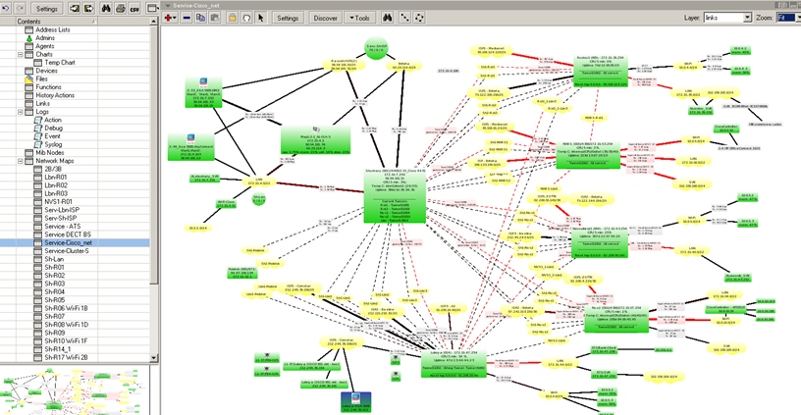
Инфраструктура/опорная сеть

Slide 5
Анализ ИТ потребностей клиентов
Высокая доступности сервисов компании 24x7x365
Быстрота развертывания инфраструктуры
Использование современных технологий шифрования
Сертификация ПО/оборудования

Slide 6
Варианты для тестирования элементов инфраструктуры
Купить/взять на тестирование «железо»
  Дорого/не все модели доступны в России
  Есть риск обрушить основную инфраструктуру
  Дополнительные затраты на каналы/ip-адреса
Виртуальное оборудование
  Наличие подписки Cisco
  Наличие регистрации на сайте Juniper
  Доступ к серверному оборудованию

Slide 7
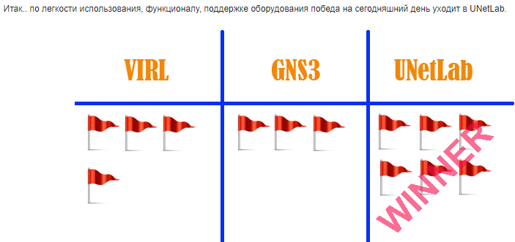
Среда: GNS или EVE-NG?
http://www.ccienetlab.com/labs/9-sravnenie-unetlab-s-virl-i-gns3.html

Slide 8

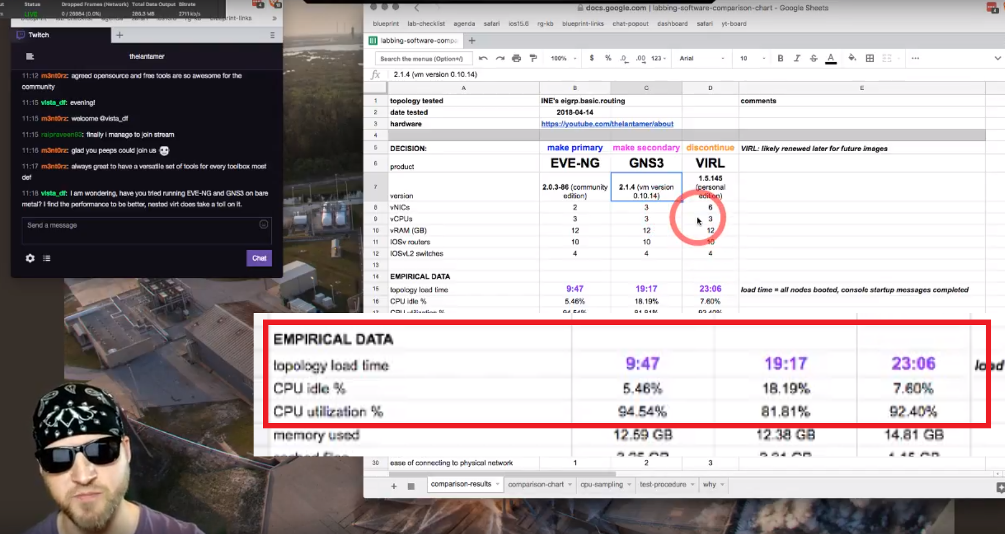
Муки выбора)))
(https://www.youtube.com/watch?v=pwNKuu1eMSc)

Slide 9
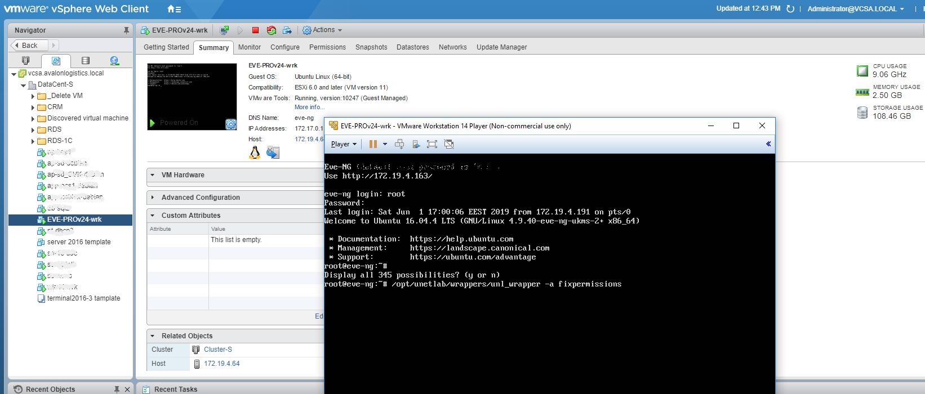
Развертывание EVE-NG
Кластер ESXi – подходящий дом для Евы, но она может работать и на SSD+i5/i7

Slide 10
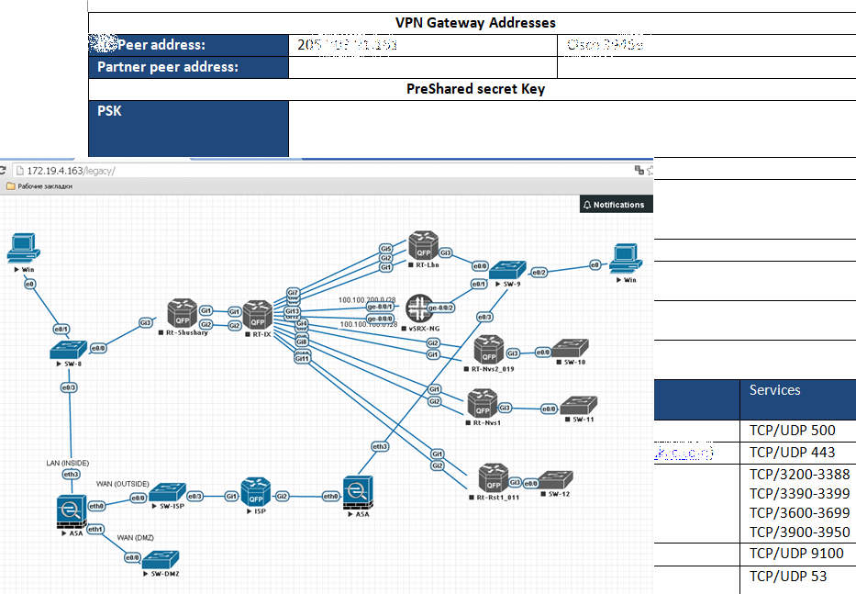
Создание базовой конфигурации
Текущая задача – проработка защищенного канала с одним из наших клиентов

Slide 11
Импорт текущей конфигурации
Порядок работы с сохраненными конфигурациями превосходно описан на сайте EVE-ng.
Из минусов - необходимость искать близкие имиджи сетевых устройств
Перед импортом необходимы минимальные доработки
  Замена имен интерфейсов
  Удаление символов ****
  Удаление паролей

Slide 12
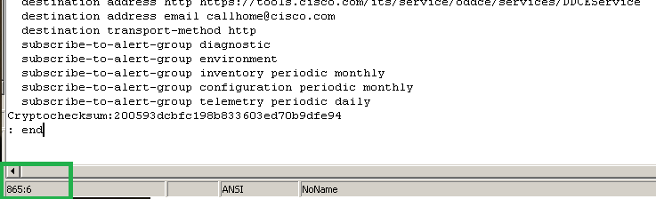
Импорт текущей конфигурации

Slide 13
Видеодемонстрация

Slide 14

Импорт текущей конфигурации: Боромир, ты не прав ))

Slide 15
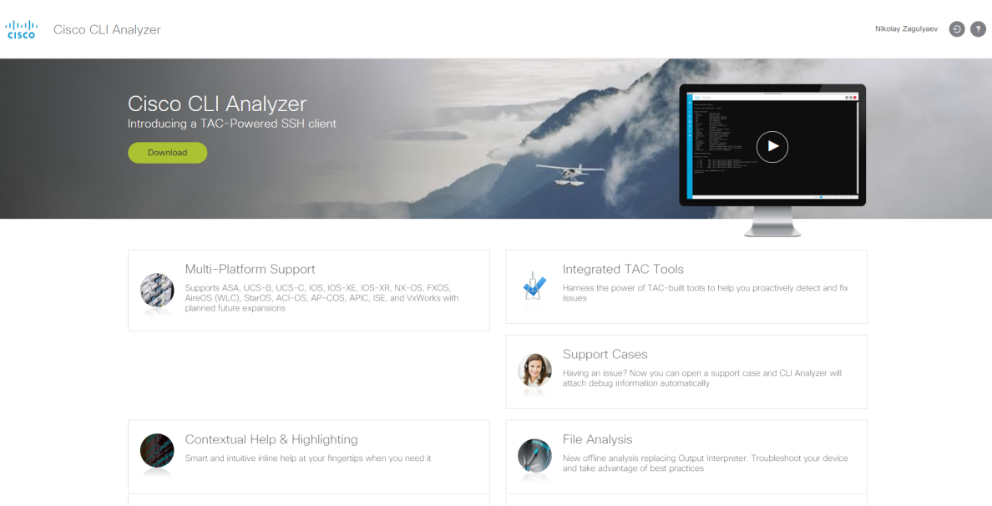
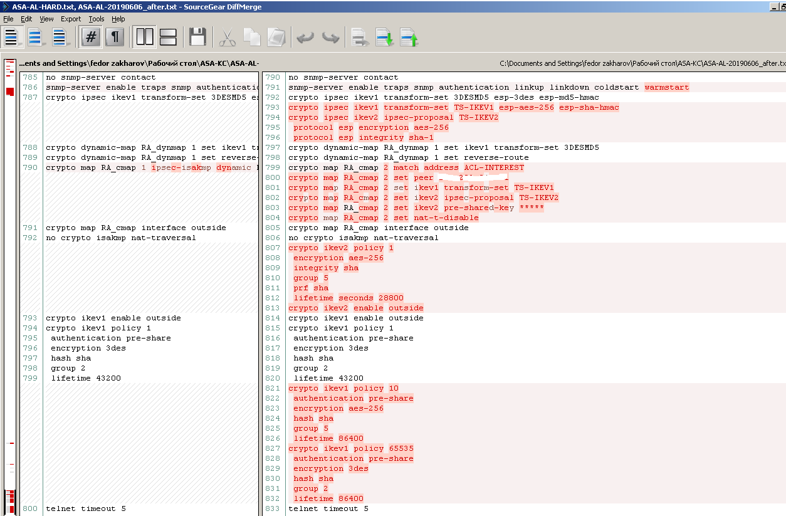
Настройка, анализ изменений, устранение проблемных мест

Slide 16
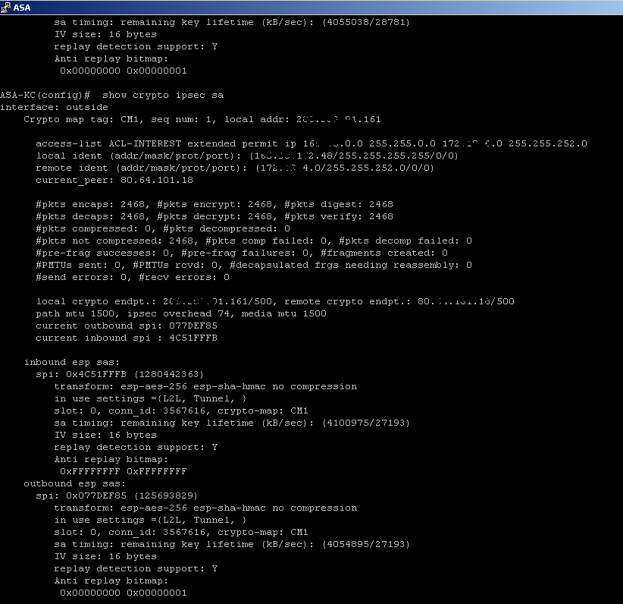
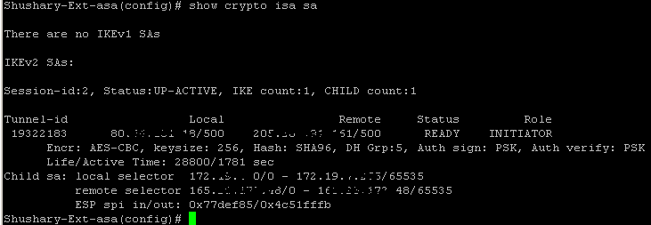
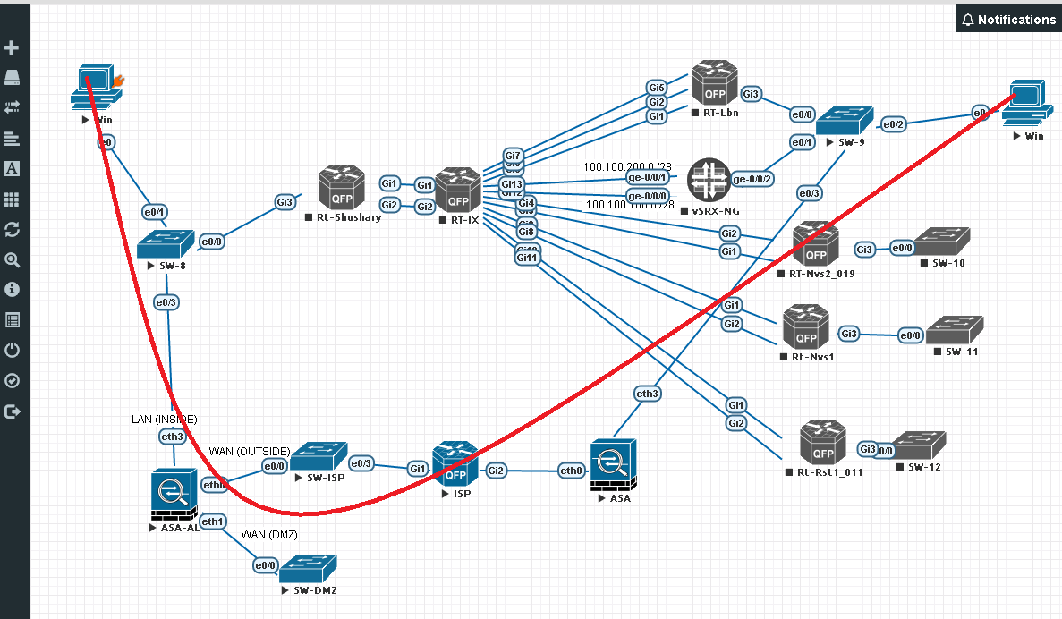
Тестирование изменений в виртуальной среде
sysopt connection permit-vpn

Slide 17
Тестирование изменений в виртуальной среде
Использование VM (Win/Linux…)
Использование Wireshark (зависит от лицензии)
Функционал сбора пакетов (capture capin interface inside real-time)

Slide 18
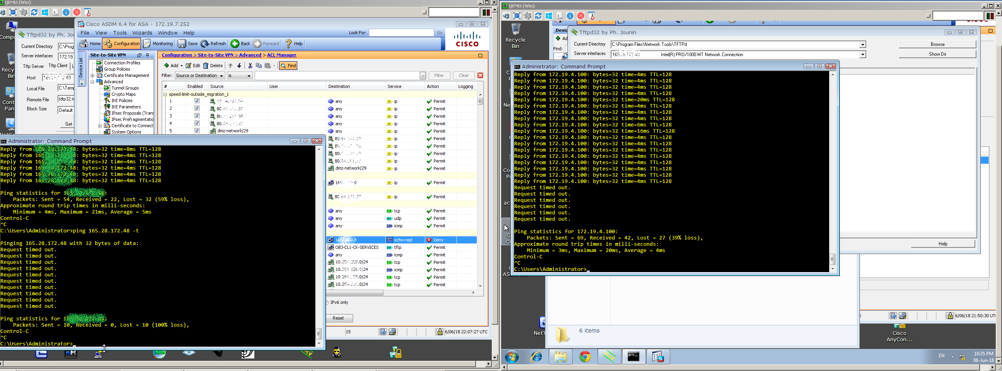
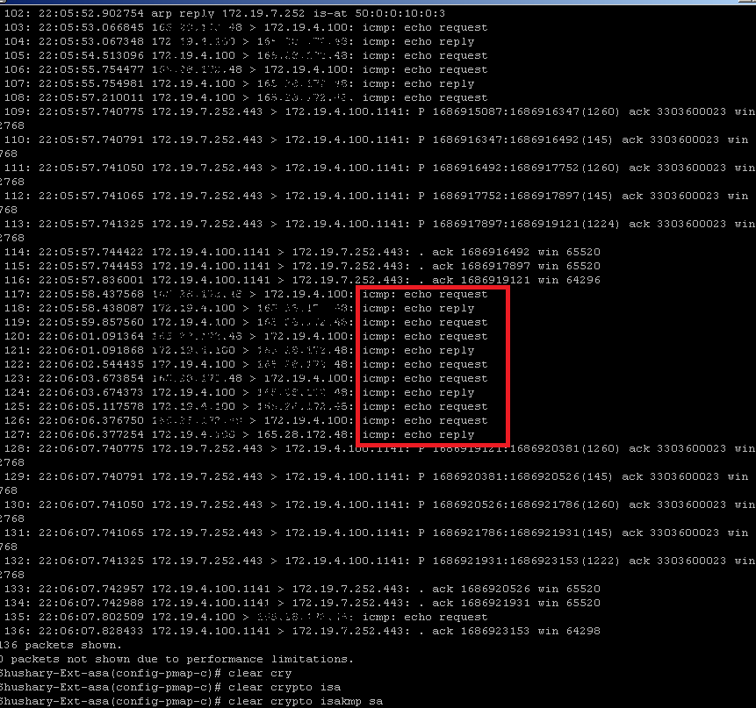
Тестирование изменений в виртуальной среде

Slide 19
Внесение согласованных изменений

Slide 20
Планы

Slide 21
Спасибо за внимание

